Slide 1
Analisis Struktur CVL208 (3 sks)
Pertemuan 4
Lendutan Balok – Metode Virtual Load

Slide 2
Metode energi didasarkan pada prinsip konservasi energi, yang menyatakan bahwa kerja dari beban luar yang timbul pada suatu struktur (dinotasikan sebagai W_{e}), adalah sama dengan kerja dalam atau energi regangan, U_{i}, yang timbul pada saat struktur mengalami deformasi.
Secara matematis, prinsip konservasi energi dapat dituliskan sebagai :
W_{e} = U_{i}

Slide 3
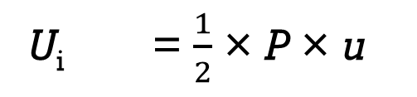
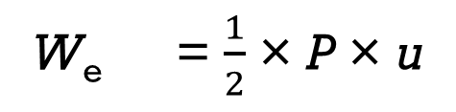
ENERGI REGANGAN
P
A
P
L
u
0
u
W_{e} = $\frac{1}{2}$ × P × u
U_{i} = $\frac{1}{2}$ × P × u

Slide 4

ENERGI REGANGAN
Energi Regangan Akibat Beban Aksial
A
N
x
dx
N
L
u
dx
du
U = $\int_{0}^{L}{\frac{N^{2}}{2AE}dx}$
(6.6)

Slide 5
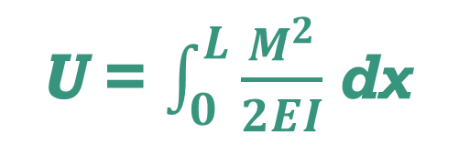
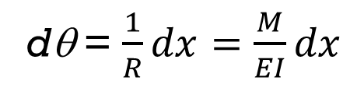
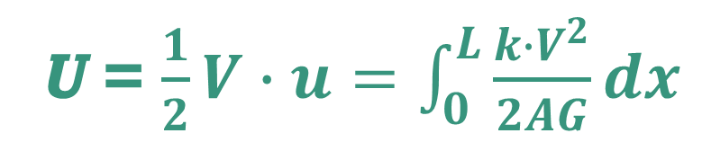

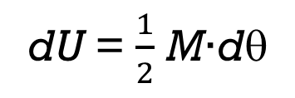
ENERGI REGANGAN
Energi Regangan Akibat Momen Lentur
Energi Regangan Akibat Gaya Geser
dθ
M
M
dθ = $\frac{1}{R}dx=\frac{M}{EI}dx$
dx
dU = $\frac{1}{2}$ M∙dθ
dU = $\frac{1}{2}\frac{M^{2}}{EI}$ dx
U = $\int_{0}^{L}{\frac{M^{2}}{2EI}}$ dx
V
dγ
du
U = $\frac{1}{2}V∙u=\int_{0}^{L}{\frac{k∙V^{2}}{2AG}dx}$
dx

Slide 6
PRINSIP KERJA VIRTUAL
F₁
F₂
F₃
……..
F_{n}
Beban nyata
Timbul
σ_{ij} dan ε_{ij}
y₁
y₂
y_{n}
Lendutan akibat beban nyata
y₃
δF₁
δF₂
δF₃
δF_{n}
Beban virtual
Timbul
δσ_{ij} dan δε_{ij}
δy₁
δy₂
δy₃
δy₄
Lendutan akibat beban virtual

Slide 7
PRINSIP KERJA VIRTUAL
Secara umum dinyatakan bahwa suatu elemen badan bebas berada dalam kesetimbangan apabila :
ΣF_{i}∙δy_{i} = ∫σ_{ij}∙δε_{ij} dv
Secara analogi dapat dinyatakan pula :
ΣδF_{i}∙y_{i} = ∫δσ_{ij}∙ε_{ij} dv
dengan δσ_{ij} adalah tegangan virtual akibat beban virtual δF_{i}, dan ε_{ij} adalah regangan nyata akibat lendutan nyata y_{i}.

Slide 8
PRINSIP KERJA VIRTUAL
Dalam analisis pada umumnya besar beban virtual diambil sama dengan 1 (satu) satuan, sehingga umum disebut pula sebagai metode beban satuan (unit load). Secara sederhana persamaan dalam metode kerja virtual dapat dituliskan dalam bentuk umum
1 . y = Σf ∙ dL
dengan :
1 adalah beban virtual eksternal 1 (satu) satuan dalam arah Δ
y adalah lendutan eksternal yang diakibatkan oleh beban nyata eksternal
f adalah beban virtual internal
dL adalah deformasi internal yang disebabkan oleh beban nyata

Slide 9
PRINSIP KERJA VIRTUAL
Apabila dikehendaki untuk menentukan sudut rotasi di suatu titik dari elemen struktur, maka pada titik tersebut dapat diberi momen virtual yang besarnya adalah 1 (satu) satuan. Sebagai konsekuensi, momen virtual ini akan menimbukan beban virtual f_{q}. Selanjutnya persamaan 6.25 dapat dituliskan pula dalam bentuk :
1 ∙ θ = Σf_{θ} ∙ dL
dengan :
1 adalah momen virtual eksternal 1 (satu) satuan dalam arah θ
θ adalah sudut rotasi eksternal akibat beban nyata
f_{θ} adalah beban virtual internal
dL adalah deformasi internal yang disebabkan oleh beban nyata

Slide 10
Metode Kerja Virtual Pada Struktur Rangka Batang
1 ∙ y =
Akibat Beban Eksternal
dengan
1 adalah beban virtual 1(satu) satuan yang diberikan pada titik yang hendak dihitung perpindahannya
n adalah gaya aksial/gaya batang virtual akibat beban virtual 1(satu) satuan
y adalah perpindahan titik kumpul akibat beban nyata
N adalah gaya aksial/gaya batang akibat beban nyata
L adalah panjang batang
A adalah penampang melintang batang
E adalah modulus elastisitas batang

Slide 11
Metode Kerja Virtual Pada Struktur Rangka Batang
Akibat Temperatur
1∙y = ∑n∙α∙ΔT∙L (6.28)
dengan
1 adalah beban virtual 1(satu) satuan yang diberikan pada titik yang hendak dihitung perpindahannya
n adalah gaya aksial/gaya batang virtual akibat beban virtual 1(satu) satuan
y adalah perpindahan titik kumpul akibat perubahan temperatur
α adalah koefisien muai panjang dari elemen batang
ΔT adalah perubahan temperatur
L adalah panjang batang

Slide 12
Metode Kerja Virtual Pada Struktur Rangka Batang
Akibat Kesalahan Fabrikasi dan Lawan Lendut
1∙y = ∑n∙ΔL (6.29)
dengan
1 adalah beban virtual 1(satu) satuan yang diberikan pada titik yang hendak dihitung perpindahannya
n adalah gaya aksial/gaya batang virtual akibat beban virtual 1(satu) satuan
y adalah perpindahan titik kumpul akibat kesalahan fabrikasi
ΔL adalah pebedaan panjang batang akibat kesalahan fabrikasi

Slide 13
Contoh 6.6
Suatu struktur rangka batang statis tertentu dengan beban – beban seperti ditunjukkan dalam Gambar 6.13a. Asumsikan semua elemen batang memiliki luas penampang seragam 400 mm² dan Modulus Elastisitas material sebesar 200 GPa. Hitunglah :
  Perpindahan vertikal/lendutan di titik 3
  Perpindahan horizontal di titik 3
20 kN
2
10 kN
3
3 m
1
4
4 m

Slide 14
Perpindahan horizontal di titik 3
20 kN
0 kN
1 kN
0 kN
2
2
3
3
10 kN
0 kN
+ 12,5 kN
+ 1,25 kN
- 27,5 kN
0 kN
- 0,75 kN
0 kN
1 kN
1
0 kN
10 kN
4
4
0,75 kN
0,75 kN
7,5 kN
27,5 kN
“n” akibat beban virtual 1 satuan
“N” akibat beban nyata/real

Slide 15
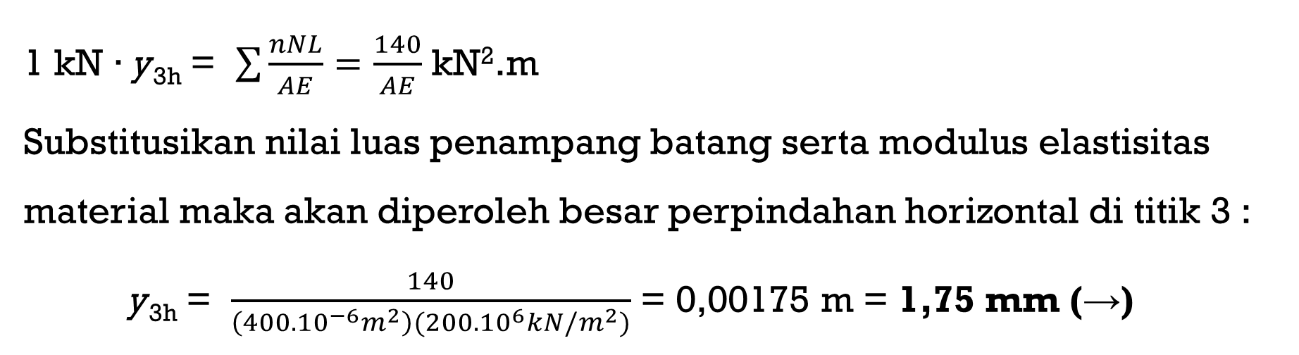
Perpindahan horizontal di titik 3
Tabel 6.2 Perhitungan perpindahan horizontal Contoh 6.6.
Batang | n (kN) | N (kN) | L (m) | nNL (kN².m)
1 - 2 | 0 | 0 | 3 | 0.00
2 - 3 | 0 | 0 | 4 | 0.00
3 - 4 | -0.75 | -27.5 | 3 | 61.88
1 - 4 | 0 | 0 | 4 | 0.00
1 - 3 | 1.25 | 12.5 | 5 | 78.13
 |  |  | Σ | 140.00
1 kN ∙ y_{3h} = $\sum{\frac{nNL}{AE}=\frac{140}{AE}}$ kN².m
Substitusikan nilai luas penampang batang serta modulus elastisitas material maka akan diperoleh besar perpindahan horizontal di titik 3 :
y_{3h} = $\frac{140}{\left(400.{10}^{−6}m^{2}\right)(200.{10}^{6}kN/m^{2})}$ = 0,00175 m = 1,75 mm (→)

Slide 16

Perpindahan vertikal/lendutan di titik 3
1 kN
Tabel 6.3 Perhitungan perpindahan vertikal pada Contoh 6.6.
0 kN
2
3
Batang | n (kN) | N (kN) | L (m) | nNL (kN².m)
1 - 2 | 0 | 0 | 3 | 0.00
2 - 3 | 0 | 0 | 4 | 0.00
3 - 4 | -1 | -27.5 | 3 | 82.50
1 - 4 | 0 | 0 | 4 | 0.00
1 - 3 | 0 | 12.5 | 5 | 0.00
 |  |  | Σ | 82.50
0 kN
0 kN
- 1 kN
0 kN
4
1 kN ∙ y_{3v} = $\sum{\frac{nNL}{AE}=\frac{82,5}{AE}}$ kN².m
y_{3v} = $\frac{82,5}{\left(400.{10}^{−6}m^{2}\right)(200.{10}^{6}kN/m^{2})}$
= 0,00103 m = 1,03 mm (↓)
1 kN

Slide 17
Contoh 6.7
Gunakan metode beban virtual untuk menghitung lendutan di titik 2, apabila batang 1-2 dan 2-3 mengalami kenaikan temperatur sebesar ΔT = 110ºC. Batang 2-5 mengalami kesalahan fabrikasi dipotong terlalu panjang 19 mm. Ambil nilai E = 200 GPa dan α = 1,8.10^{– 6} /ºC.
4
1200 mm²
5
1200 mm²
1,2 m
1200 mm²
1800 mm²
1800 mm²
1800 mm²
1
1,2 m
2
1,2 m
3

Slide 18
Contoh 6.7
Untuk menghitung lendutan di titik 2 akibat adanya kenaikan temperatur, maka dapat diberikan beban sebesar 1 kN di titik 2 dalam arah vertikal.
Dengan menggunakan persamaan 6.28 :
1∙y = ∑n∙a∙ΔT∙L
y_{2v} = n₁₋₂∙a∙ΔT∙L₁₋₂ + n₂₋₃∙a∙ΔT∙L₂₋₃
= − 1(1,8∙10^{– 6} /ºC)(110ºC)(1,2 m) + 0
= 237,6∙10 ^{–6} m = 0,2376 mm ( ↑ )
Selanjutnya untuk menghitung lendutan di titik 2 akibat kesalahan fabrikasi berupa pemotongan batang 2-4 yang terlalu panjang 19 mm, dapat digunakan persamaan 6.29 :
1∙y = ∑n∙ΔL
y_{2v} = n₂₋₄∙ΔL₂₋₄ = 1,4142(19 mm)
= 26,87 mm ( ↓ )
4
0 kN
5
+1,4142 kN
0 kN
0 kN
− 1 kN
0 kN
1
2
3
1 kN

Slide 19
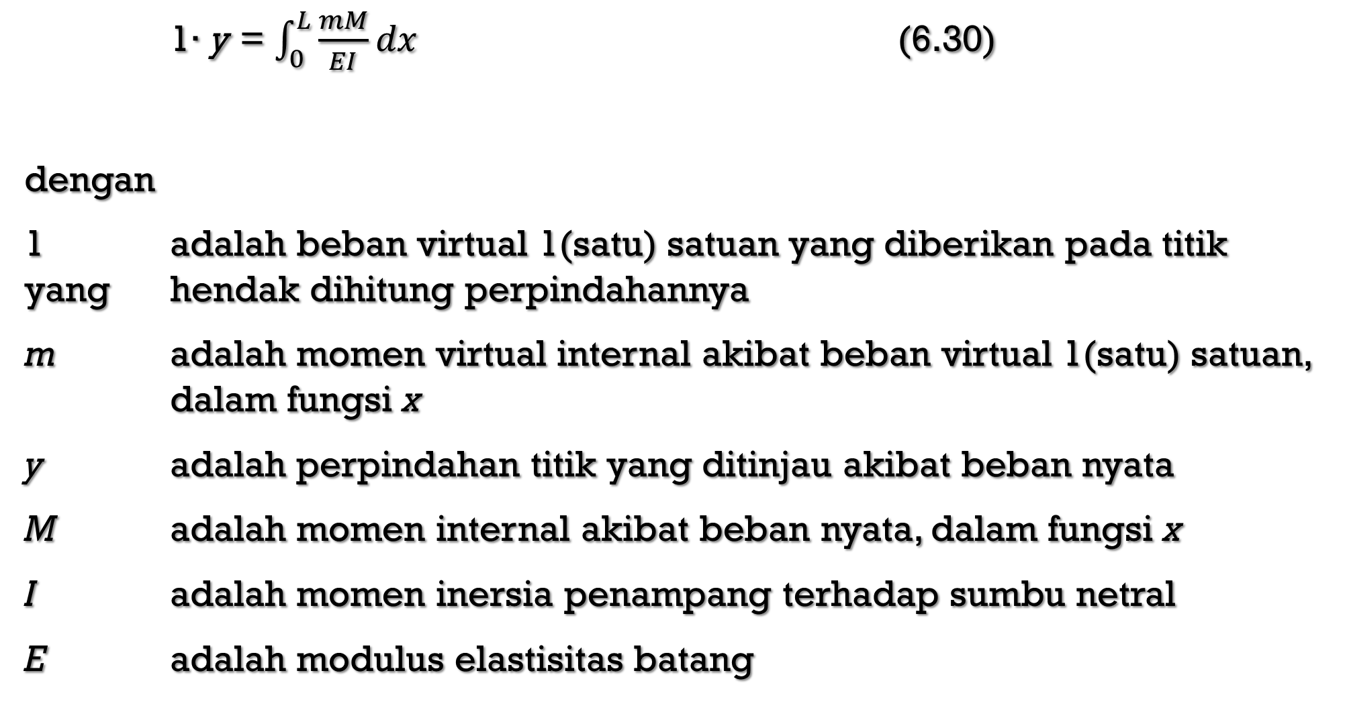
Metode Kerja Virtual Pada Balok Dan Portal Bidang
1∙ y = $\int_{0}^{L}{\frac{mM}{EI}dx}$ (6.30)
dengan
1 adalah beban virtual 1(satu) satuan yang diberikan pada titik yang hendak dihitung perpindahannya
m adalah momen virtual internal akibat beban virtual 1(satu) satuan, dalam fungsi x
y adalah perpindahan titik yang ditinjau akibat beban nyata
M adalah momen internal akibat beban nyata, dalam fungsi x
I adalah momen inersia penampang terhadap sumbu netral
E adalah modulus elastisitas batang

Slide 20
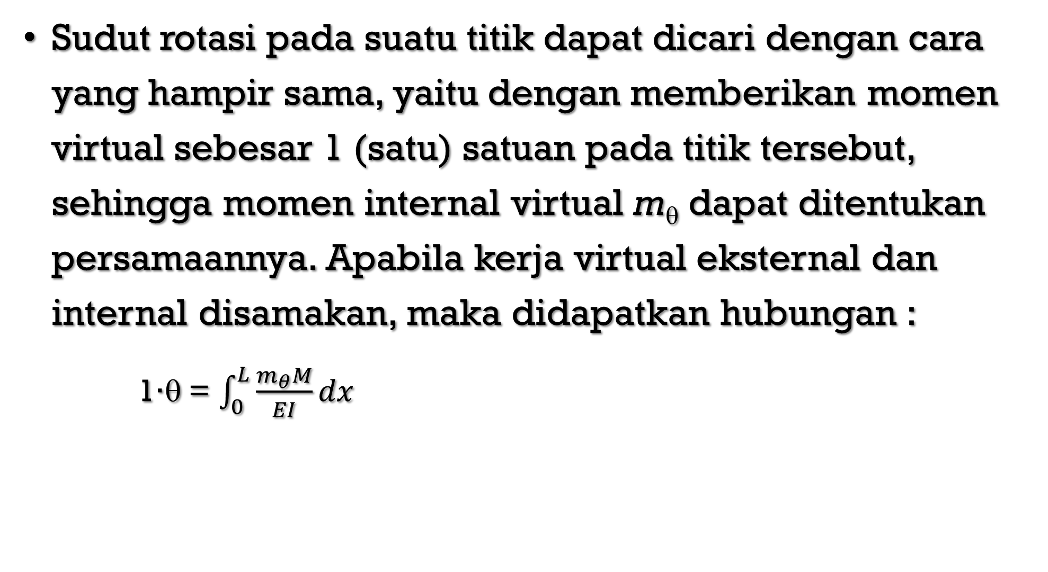
Metode Kerja Virtual Pada Balok Dan Portal Bidang
Sudut rotasi pada suatu titik dapat dicari dengan cara yang hampir sama, yaitu dengan memberikan momen virtual sebesar 1 (satu) satuan pada titik tersebut, sehingga momen internal virtual m_{θ} dapat ditentukan persamaannya. Apabila kerja virtual eksternal dan internal disamakan, maka didapatkan hubungan :
1∙θ = $\int_{0}^{L}{\frac{m_{θ}M}{EI}dx}$
(6.31)

Slide 21
Contoh 6.8
Suatu struktur balok tertumpu sederhana seperti ditunjukkan dalam Gambar 6.16.a memiliki momen inersia penampang I = 125(10⁶) mm⁴ dan Modulus Elastisitas, E = 200 GPa. Dengan menggunakan metode kerja virtual, tentukan :
  Besar lendutan di titik 4
  Besar sudut rotasi di titik 5
10 kN.m
10 kN.m
4
4 m
3 m
3 m
4 m

Slide 22
Contoh 6.8
Mencari lendutan di titik 4
10 kN.m
10 kN.m
1
2
4
3
5
x₁
x₂
x₄
x₃
Q₁
M₃ = 0
Q₃
M₁ = 0
x₁
x₃
10 kN.m
10 kN.m
M₂ = −10
Q₂
Q₄
M₄ = −10
x₂
x₄
Momen akibat beban nyata, M

Slide 23
Contoh 6.8
Mencari lendutan di titik 4
1 kN
4
x₁
x₂
x₄
x₃
½ kN
½ kN
m₃ = 0
q₃
q₁
m₁ = 0
x₁
x₃
m₂ = ½∙ x₂
m₄ = ½∙x₄
q₂
q₄
½ kN
x₂
x₄
½ kN
Momen virtual, m

Slide 24
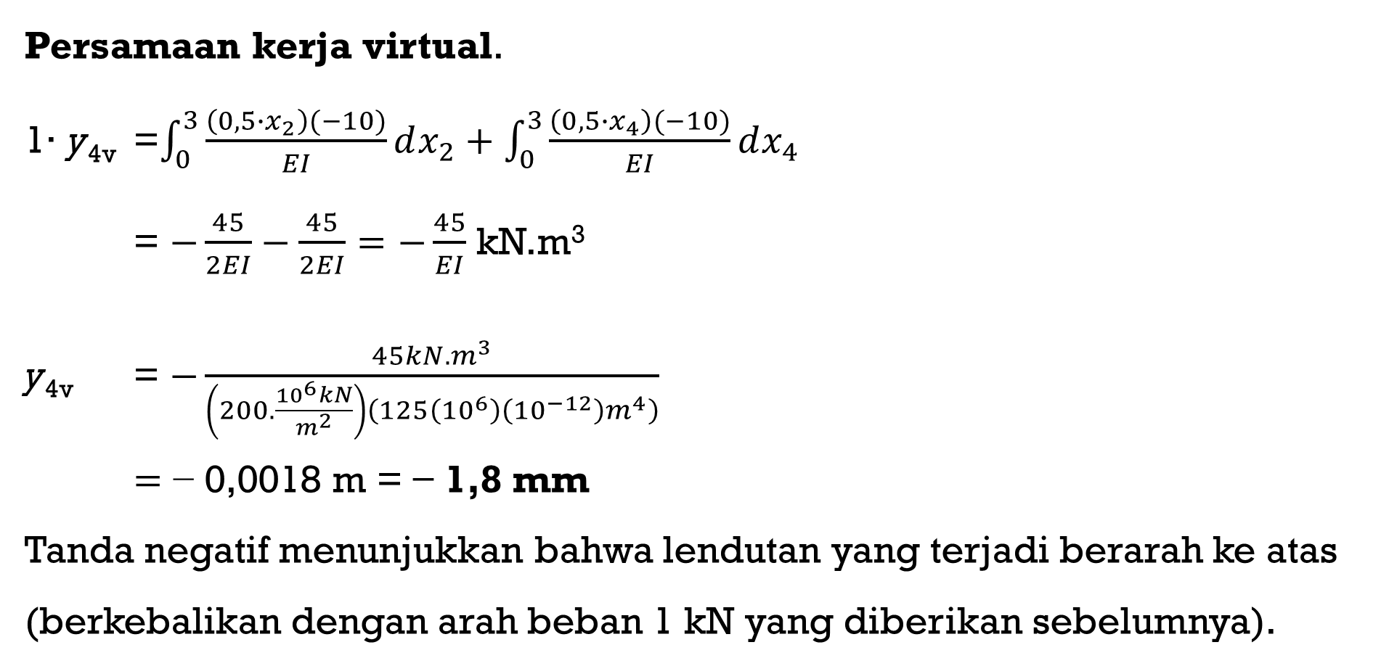
Contoh 6.8
Persamaan kerja virtual.
1∙ y_{4v} =$\int_{0}^{3}{\frac{\left(0,5∙x_{2}\right)(−10)}{EI}dx_{2}+\int_{0}^{3}{\frac{\left(0,5∙x_{4}\right)(−10)}{EI}dx_{4}}}$
= $−\frac{45}{2EI}−\frac{45}{2EI}=−\frac{45}{EI}$ kN.m³
y_{4v} = $−\frac{45kN.m^{3}}{\left(200.\frac{{10}^{6}kN}{m^{2}}\right)\left(125\left({10}^{6}\right)\left({10}^{−12}\right)m^{4}\right)}$
$=$ − 0,0018 m = − 1,8 mm
Tanda negatif menunjukkan bahwa lendutan yang terjadi berarah ke atas (berkebalikan dengan arah beban 1 kN yang diberikan sebelumnya).

Slide 25
Contoh 6.8
Mencari sudut rotasi di titik 5
Guna mencari sudut rotasi pada titik 5, maka berikan momen virtual 1 satuan di titik 5.
1 kN.m
x₁
x₂
x₄
x₃
¹/₆ kN
¹/₆ kN
1 kN.m
m₃ = −1
q₁
m₁ = 0
q₃
x₁
x₃
m₂ = ¹/₆∙ x₂
m₄ = −1 + ¹/₆∙x₄
1 kN.m
q₂
q₄
¹/₆ kN
x₂
x₄
¹/₆ kN

Slide 26

Contoh 6.8
Mencari sudut rotasi di titik 5
Persamaan kerja virtual. Dari persamaan kerja virtual (persamaan 6.31), maka akan diperoleh :
1∙θ₅ = $\int_{0}^{3}{\frac{\left(−1/6 ∙x_{2}\right)(−10)}{EI}dx_{2}+\int_{0}^{3}{\frac{\left(−1+ 1/6∙x_{4}\right)(−10)}{EI}dx_{4}}}$
= $\frac{45}{6EI}+\frac{30}{EI}−\frac{45}{6EI}=\frac{30}{EI}$ kN.m²
Substitusikan nilai E dan I yang diketahui, sehingga diperoleh besaran sudut rotasi di titik 5
θ₅ = $\frac{30kN.m^{2}}{(200.{10}^{6}kN/m^{2})(125\left({10}^{6}\right)\left({10}^{−12}\right)m^{4})}=$ 0,0012 radian

Slide 27
Contoh 6.9
Gunakan metode kerja virtual untuk menentukan besarnya lendutan di titik 2. Perhatikan bahwa besaran momen inersia untuk segmen 4-5 adalah 2I, sedangkan segmen 1-4 dan 5-3 memiliki momen inersia penampang sebesar I. Asumsikan struktur memiliki modulus elastisitas yang seragam yaitu E. (Gambar 6.17.a).
q
1
3
4
2
5
a
a
a
a

Slide 28
Contoh 6.9
Momen akibat beban nyata, M.
q
1
3
4
2
5
q.a
q.a
q
x₁
M₁ = q∙a∙x₁
M₂ = q∙a(a + x₂) − ½∙q∙x₂²
1
1
Q₁
4
Q₂
q.a
q.a
x₂
1
Momen virtual, m.
1
3
4
2
5
½
½
x₁
m₁ = ½∙x₁
m₂ = ½ (a + x₂)
1
1
q₁
4
q₂
½
½
x₂

Slide 29
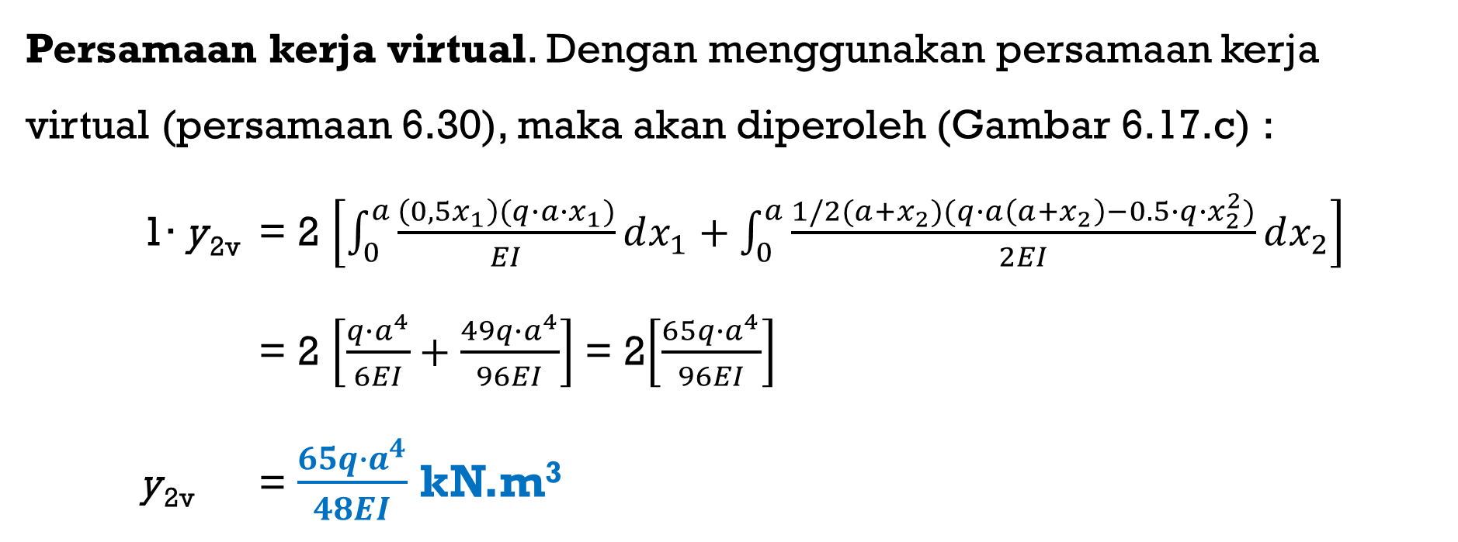
Contoh 6.9
Persamaan kerja virtual. Dengan menggunakan persamaan kerja virtual (persamaan 6.30), maka akan diperoleh (Gambar 6.17.c) :
1∙ y_{2v} = 2 $\left[\int_{0}^{a}{\frac{\left(0,5x_{1}\right)(q∙a∙x_{1})}{EI}dx_{1}}+\int_{0}^{a}{\frac{1/2(a+x_{2})(q∙a\left(a+x_{2}\right)−0.5∙q∙x_{2}^{2})}{2EI}dx_{2}}\right]$
= 2 $\left[\frac{q∙a^{4}}{6EI}+\frac{49q∙a^{4}}{96EI}\right]$ = 2$\left[\frac{65q∙a^{4}}{96EI}\right]$
y_{2v} = $\frac{65q∙a^{4}}{48EI}$ kN.m³

Slide 30
Contoh 6.10
Gunakan metode kerja virtual untuk menentukan besar lendutan di titik 3 dan sudut rotasi di titik 1 dari struktur balok tertumpu sederhana dalam Gambar 6.18.a. Gunakan nilai E = 200 GPa dan momen inersia penampang, I = 70(10⁶) mm⁴.
2 kN/m
1
3
2
10 m
5 m

Slide 31
Contoh 6.10
Mencari lendutan di titik 3 :
2 kN/m
1
2
x₁
x₂
3
2,5 kN
12,5 kN
2 kN/m
Momen akibat beban nyata, M.
M₁ = − 2,5 x₁
M₂ = − x₂²
1
Q₁
Q₂
2,5 kN
x₁
x₂
1 kN
1
2
Momen virtual, m.
½ kN
x₁
x₂
½ kN
m₁ = − ½ x₁
1 kN
m₂ = − x₂
1
q₁
q₂
½ kN
x₁
x₂

Slide 32
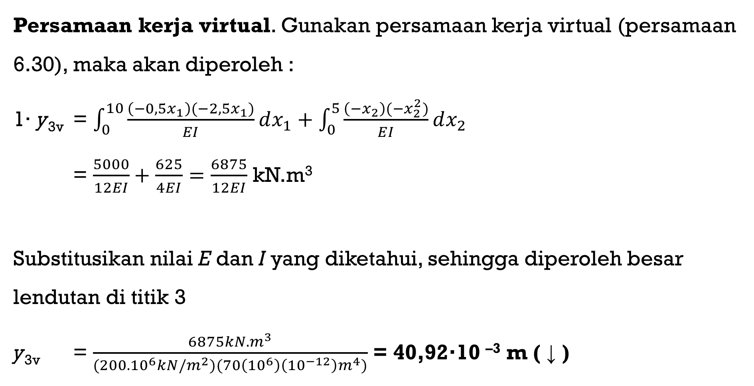
Contoh 6.10
Persamaan kerja virtual. Gunakan persamaan kerja virtual (persamaan 6.30), maka akan diperoleh :
1∙ y_{3v} = $\int_{0}^{10}{\frac{\left(−0,5x_{1}\right)(−2,5x_{1})}{EI}dx_{1}}+\int_{0}^{5}{\frac{\left(−x_{2}\right)(−x_{2}^{2})}{EI}dx_{2}}$
= $\frac{5000}{12EI}+\frac{625}{4EI}=\frac{6875}{12EI}$ kN.m³
Substitusikan nilai E dan I yang diketahui, sehingga diperoleh besar lendutan di titik 3
y_{3v} = $\frac{6875kN.m^{3}}{(200.{10}^{6}kN/m^{2})(70\left({10}^{6}\right)\left({10}^{−12}\right)m^{4})}$ = 40,92∙10 ^{–3} m ( ↓ )

Slide 33
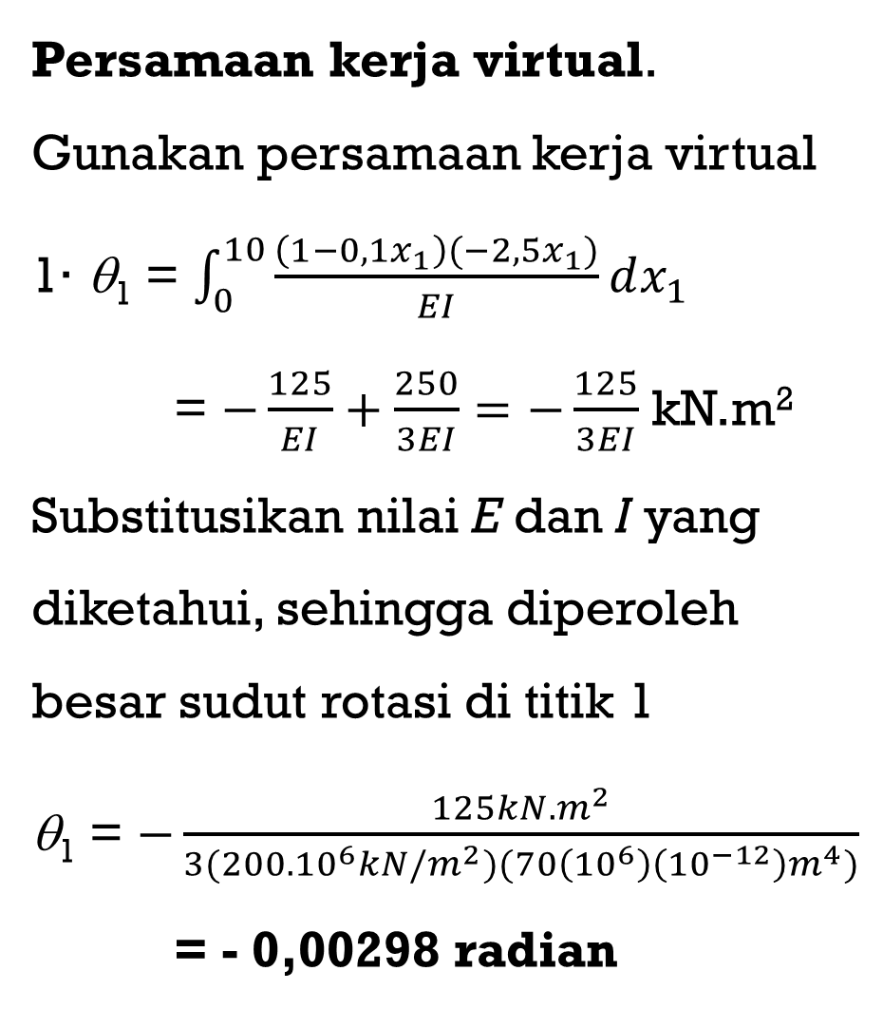
Contoh 6.10
Mencari sudut rotasi di titik 1 :
Untuk mencari sudut rotasi di titik 1, berikan momen virtual 1 kN.m pada titik 1.
1 kN.m
Persamaan kerja virtual. Gunakan persamaan kerja virtual
1∙ θ₁ = $\int_{0}^{10}{\frac{\left(1−0,1x_{1}\right)(−2,5x_{1})}{EI}dx_{1}}$
= $−\frac{125}{EI}+\frac{250}{3EI}=−\frac{125}{3EI}$ kN.m²
Substitusikan nilai E dan I yang diketahui, sehingga diperoleh besar sudut rotasi di titik 1
θ₁ = $−\frac{125kN.m^{2}}{3(200.{10}^{6}kN/m^{2})(70\left({10}^{6}\right)\left({10}^{−12}\right)m^{4})}$
= - 0,00298 radian
2
¹/₁₀ kN
x₁
x₂
¹/₁₀ kN
1 kN.m
m₁ = 1 − ¹/₁₀ x₁
1
m₂ = 0
q₁
q₂
¹/₁₀ kN
x₁
x₂

Slide 34
Contoh 6.11
Hitunglah besarnya deformasi horizontal dan lendutan di titik 3 dari struktur portal bidang dalam Gambar 6.19.a, dengan menggunakan metode kerja virtual.
Momen akibat beban nyata, M.
x₁
6 kN/m
6 kN/m
3
3
2
2
M₁ = − ½∙6∙x₁²
= − 3∙x₁²
x₂
3 m
M₂ = − 17,28 kN.m
1
1
17,28 kN.m
2,4 m
14,4 kN

Slide 35
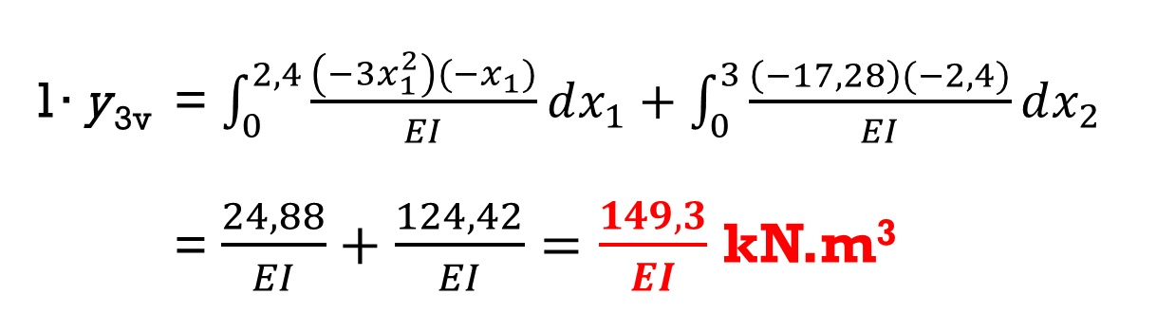
Contoh 6.11
x₁
1 kN
untuk menghitung / menentukan deformasi vertikal / lendutan di titik 3, maka dapat diberikan beban vertikal virtual sebesar 1 kN.
m₁ = − 1∙x₁
= − x₁
x₂
m₂ = − 2,4
1∙ y_{3v} = $\int_{0}^{2,4}{\frac{\left(−3x_{1}^{2}\right)(−x_{1})}{EI}dx_{1}}+\int_{0}^{3}{\frac{\left(−17,28\right)(−2,4)}{EI}dx_{2}}$
= $\frac{24,88}{EI}+\frac{124,42}{EI}=\frac{149,3}{EI}$ kN.m³
1
2,4 kN.m
1 kN

Slide 36
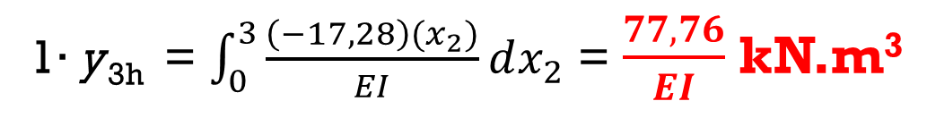
Contoh 6.11
x₁
1 kN
3
2
Deformasi horizontal pada titik 3 dapat diperoleh dengan memberikan beban horizontal virtual sebesar 1 kN.
m₁ = 0
x₂
m₂ = 1∙x₂
= x₂
1∙ y_{3h} = $\int_{0}^{3}{\frac{\left(−17,28\right)(x_{2})}{EI}dx_{2}}$ = $\frac{77,76}{EI}$ kN.m³
1
1 kN
3 kN.m

